Slide 1

UỶ BAN NHÂN DÂN XÃ YÊN MÔ
TRƯỜNG MẦM NON YÊN HÒA
Lĩnh vực: Phát triển nhận thức
Đề tài:
TRÒ CHUYỆN VỚI TRẺ VỀ TRƯỜNG TIỂU HỌC
Chủ đề: Quê hương- đất nước- Bác Hồ- Trường tiểu học

Slide 2

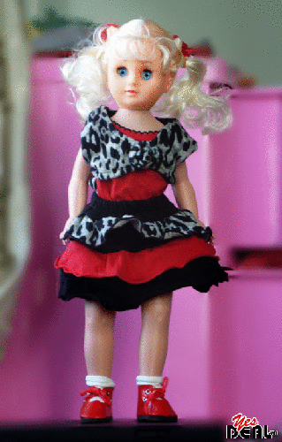
Hát vận động: Tạm biệt búp bê

Slide 3
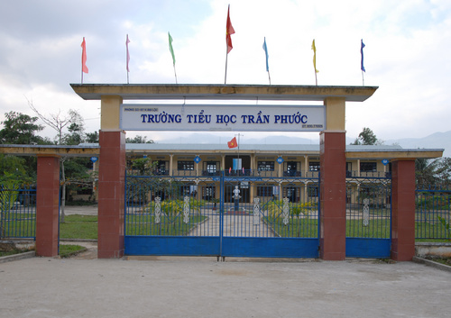
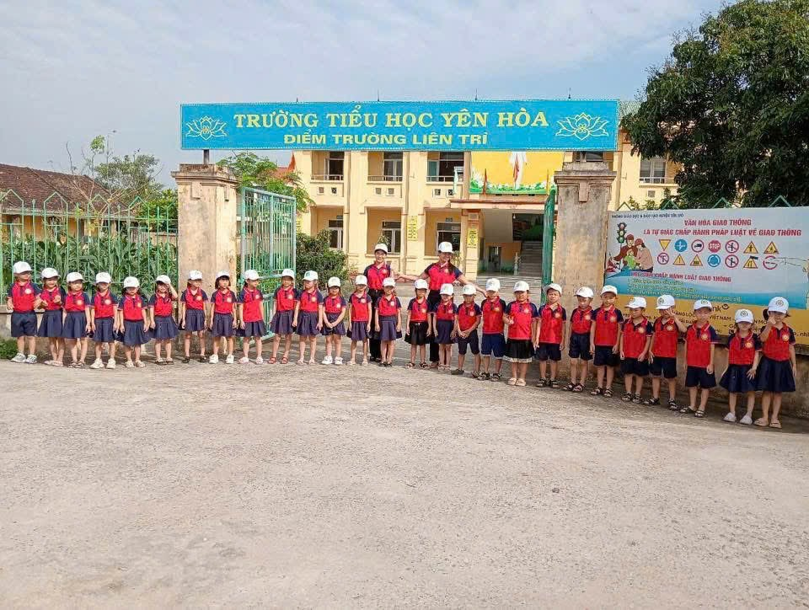
Trường tiểu học

Slide 4
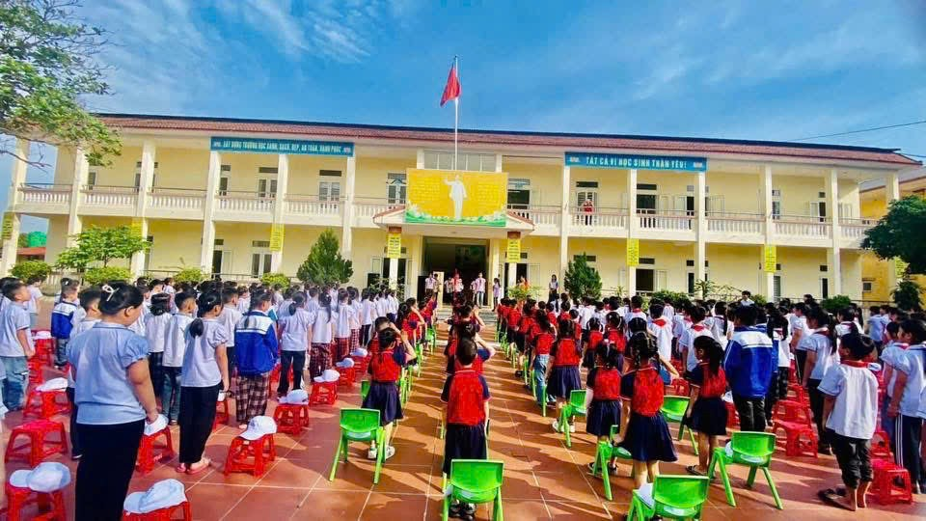
Khuôn viên trường tiểu học

Slide 5
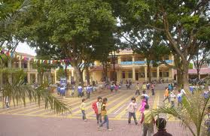
Khuôn viên trường tiểu học

Slide 6
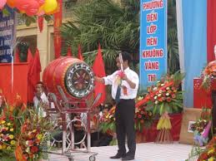
Tiếng trống trường tiểu học

Slide 7
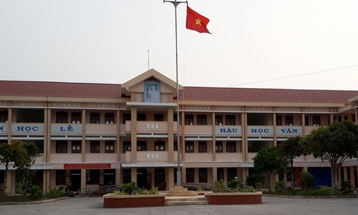
Cột cờ trường tiểu học

Slide 8
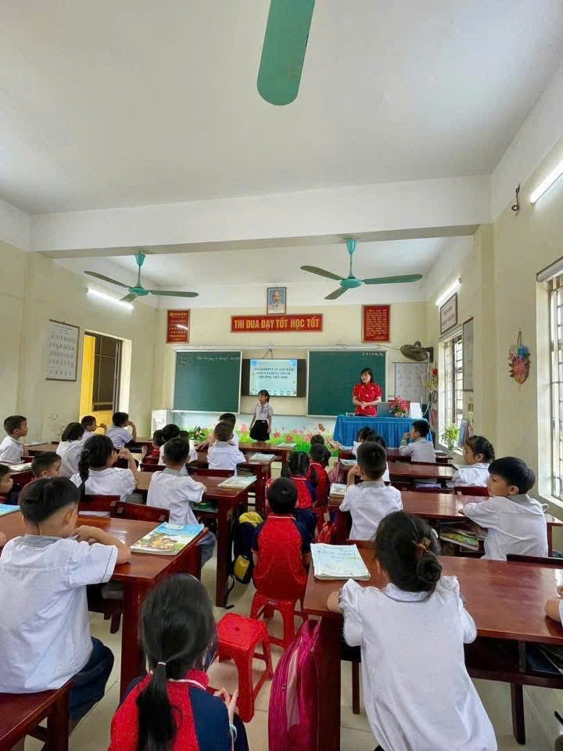

Slide 9
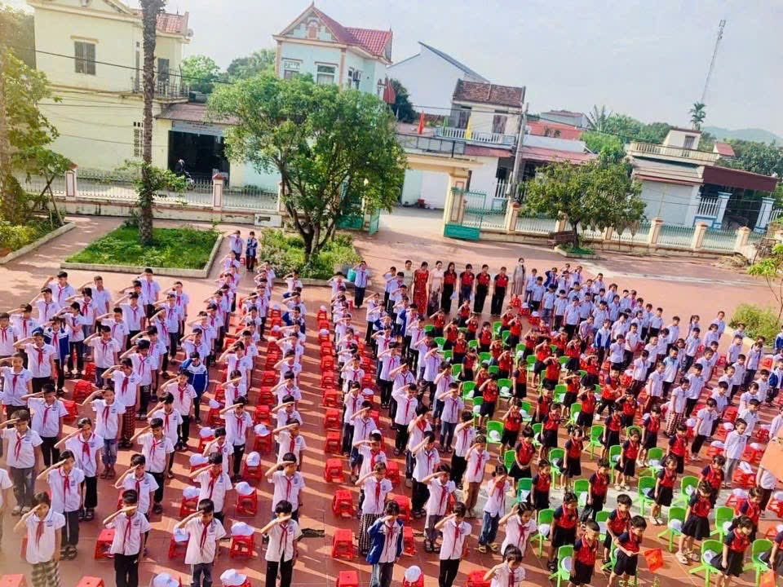

Slide 10
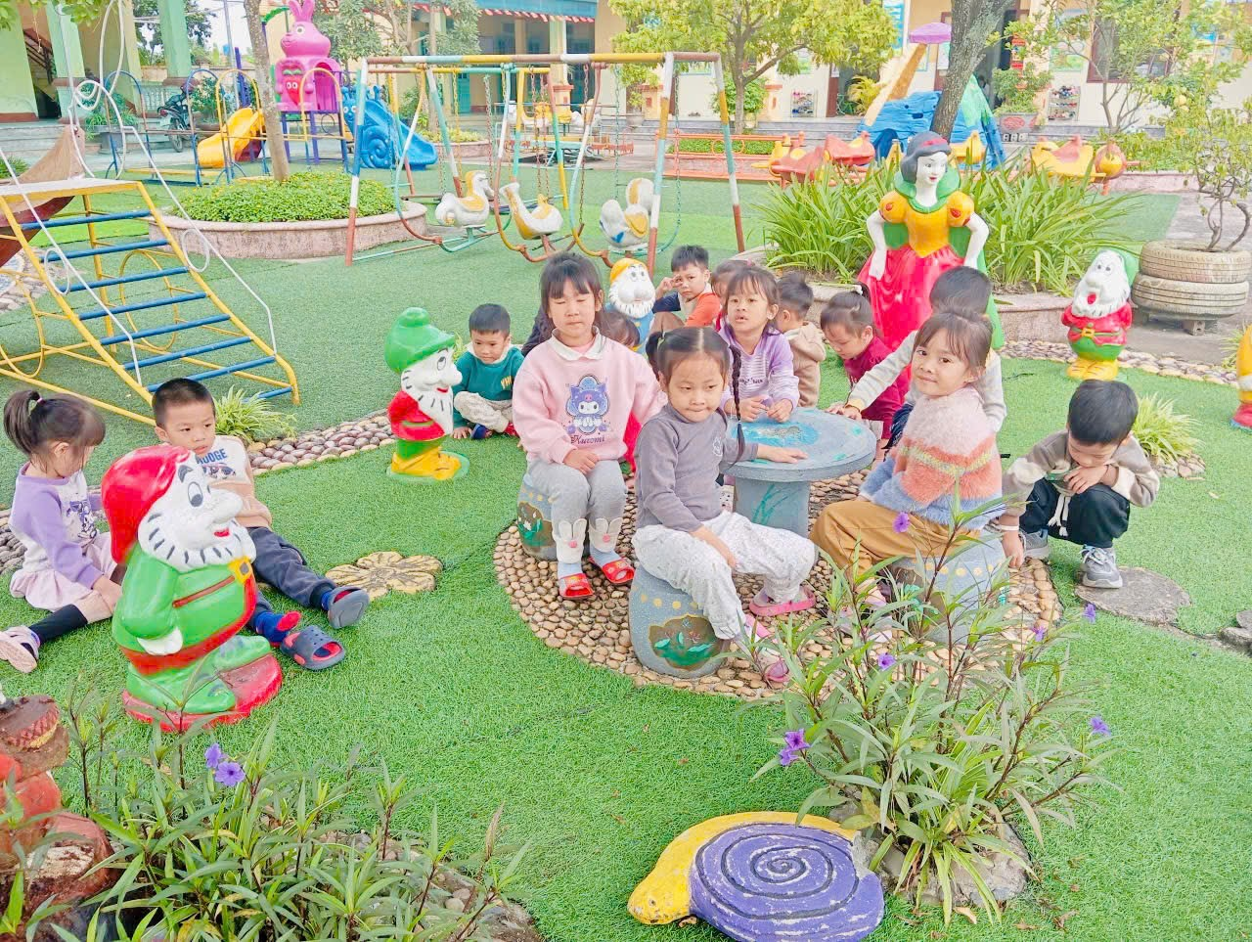
Trường mầm non

Slide 11
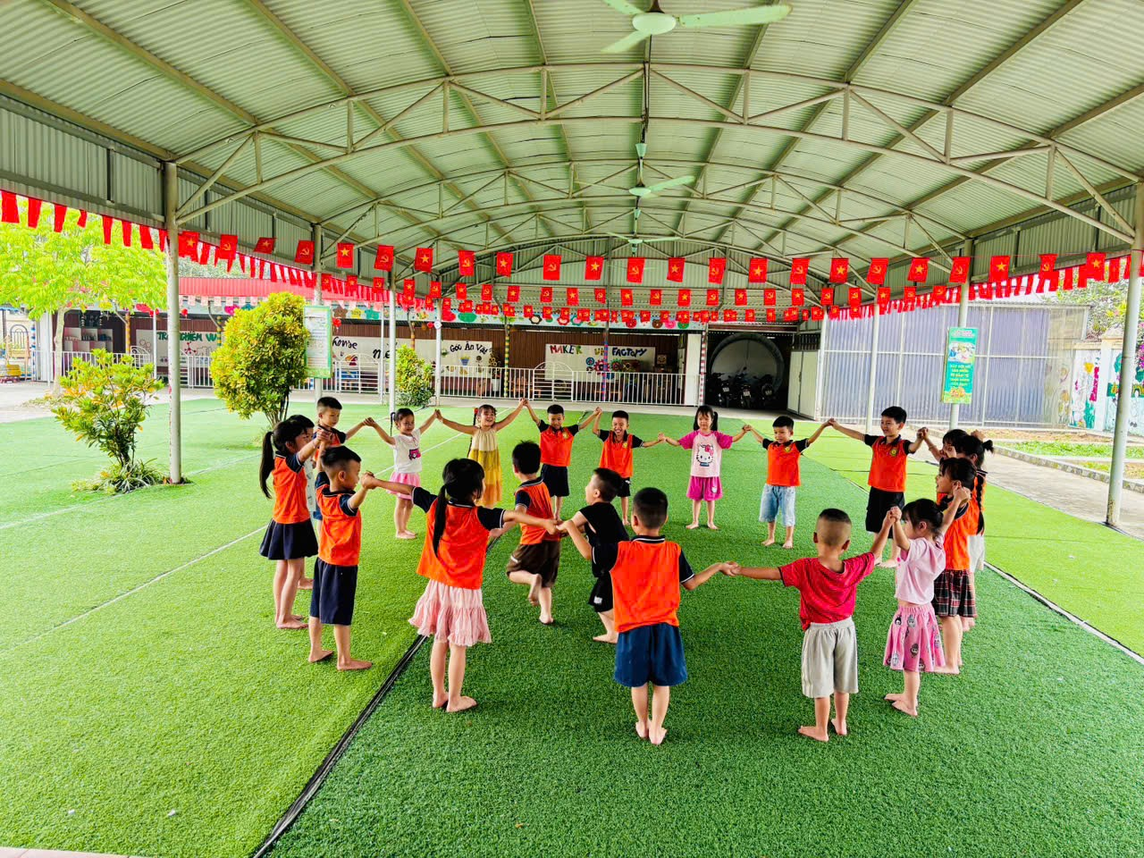

Slide 12
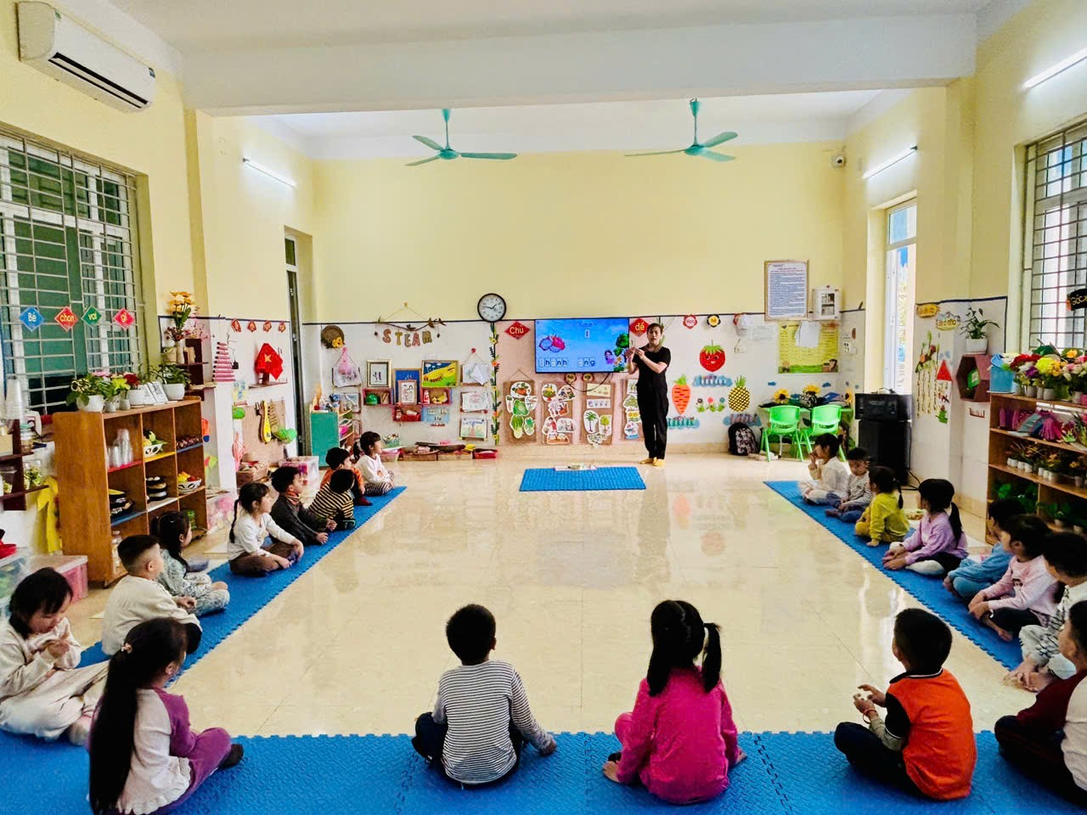

Slide 13
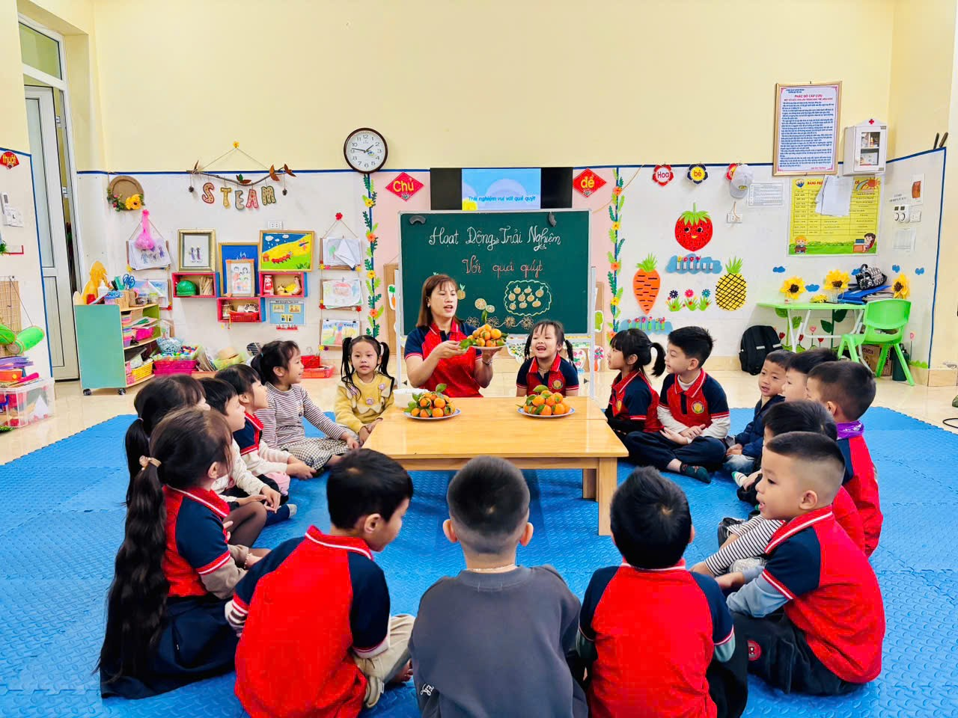

Slide 14

So sánh trường Tiểu Học và trường Mẫu Giáo

Slide 15

Giới thiệu đồ dùng học tập của học sinh lớp Một.

Slide 16

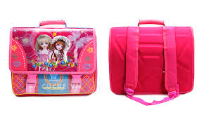

Slide 17


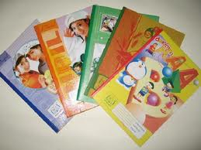

Slide 18


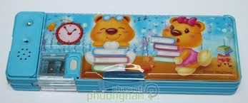


Slide 19

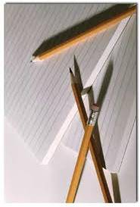


Slide 20

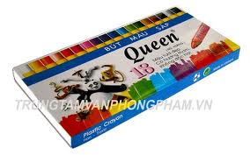

Slide 21
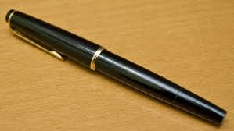
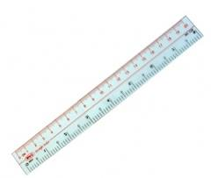

Slide 22

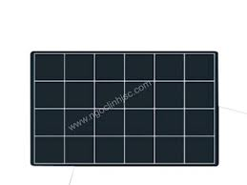
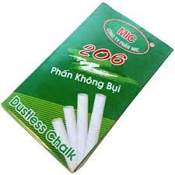

Slide 23

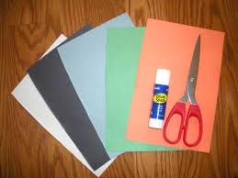

Slide 24

Trò chơi:
Ai giỏi hơn

Slide 25
Hát: Em yêu trường em

Slide 26
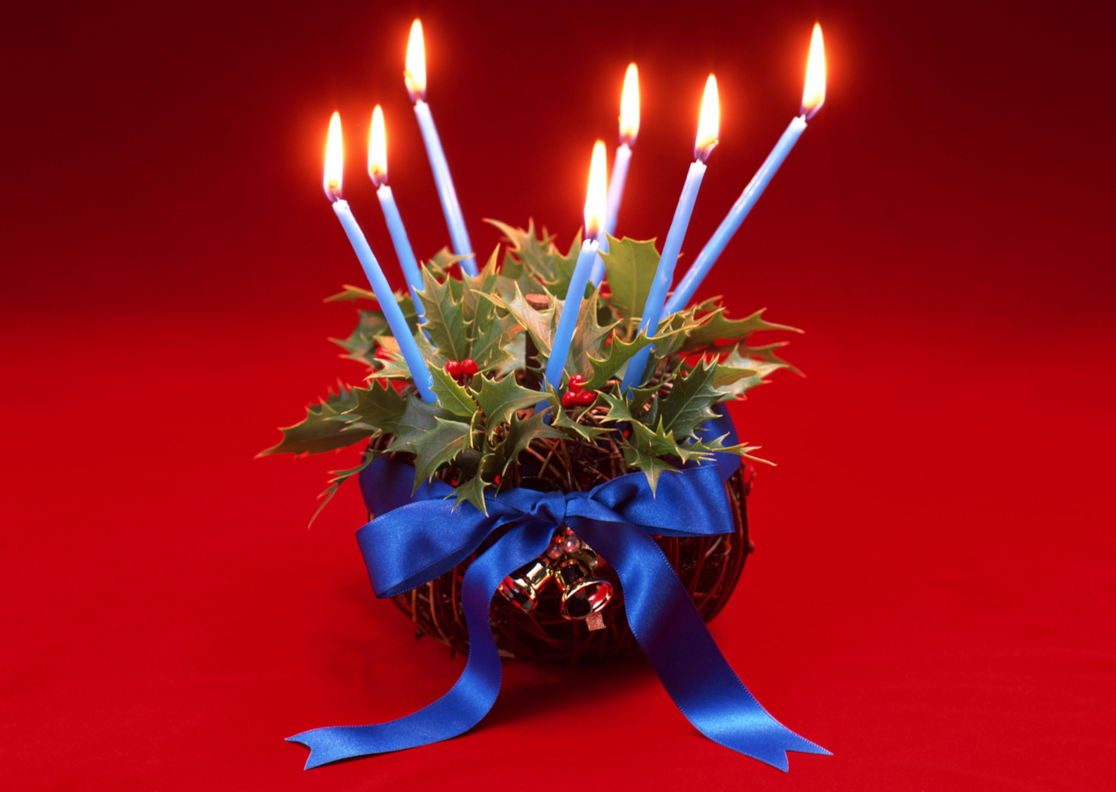
Tạm biệt hẹn gặp lại
Chúc các con chăm ngoan học giỏi

